Slide 1
Будова квітки
Лабораторне дослідження
Ярмоленко Лариса Михайлівна
вчитель біології
Дмитрівський НВК

Slide 2
Мета дослідження
Ознайомити учнів з будовою квітки, навчитися визначати частини квітки на живих об’єктах, малюнках
Проблема
Довести, що квітка – це пристосування, яке квіткова рослина утворює для статевого розмноження

Slide 3
Вказівки до виконання роботи
Вислухай пояснення вчителя
Повтори правила безпеки при роботі з лабораторним обладнанням
Зверни увагу на нові поняття і терміни, їх слід запам’ятати
Незрозумілі пункти завдань негайно з’ясуй з учителем
Малюй об’єкти дослідження обов’язково. Малюнок розташуй з лівого боку, а підписи – на правому
Зроби чіткі та стислі висновки
Після завершення роботи наведи лад на робочому місці

Slide 4
Обладнання
Квіти різних рослин (живі чи фіксовані), малюнки квітів, пінцет, лупа, мікроскоп

Slide 5
Нові поняття та терміни
Квітка
Квітконіжка
Квітколоже
Оцвітина
Чашечка
Головні частини квітки

Slide 6
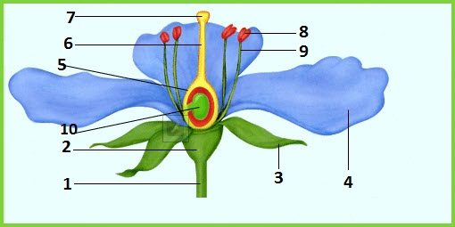
Хід роботи
дослідження будови оцвітини
Завдання 2
Завдання 1
Завдання 3
Розгляньте запропоновану квітку, знайдіть квітконіжку, чашечку з чашолистиками, пелюстки
Зверніть увагу, чи зрощені чашолистики між собою, пелюстки
Розгляньте квітку тюльпана, чи має вона чашечку з чашолистиками? Визначте, яка це оцвітина – проста чи подвійна?
Поміркуй
Яку роль виконує оцвітина в житті квітки?

Slide 7
Хід роботи
дослідження будови головних частин квітки
Завдання 2
Завдання 1
Завдання 3
Видаліть оцвітину. Знайдіть маточку – жіночу частину квітки. Порахуйте їх кількість. Розгляньте приймочку, стовпчик та зав’язь.
Знайдіть чоловічу частину квітки – тичинку. Скільки їх. Знайдіть пиляк та тичинкову нитку. Роздивіться пилок в лупу та під мікроскопом
Розгляньте декілька різних квіток. Проаналізуйте їх будову. Замалюйте будову квітки, підпишіть її частини
Поміркуй
Чому пилку утворюється так багато?
Яка роль тичинкової нитки
Підпишіть малюнок

Slide 8
Хід роботи
Проаналізуй схему. Доведи, що квітка це видозмінений пагін (завдання підвищеної складності)
Стеблова частина пагона
Листкова частина пагона
Чашолистки
Квітконіжка
Маточка
Квітколоже
Тичинки
Пелюстки

Slide 9
Хід роботи
Зроби висновки
На основі проведеної роботи ми встановили, що:
Квітка це …
Вона складається з …
Головні частини квітки …
Оцвітина може бути… та …

Slide 10
Перевірте себе
Встав пропущені слова:
частина квітки на якій розміщені всі її органи називається … . Подвійна оцвітина складається з … та … . Чашечку квітки утворюють …, а віночок … . Головні частини квітки – це … та … . Квітка прикріплюється до рослини …
Відповідь :
квітколоже, …чашечки з чашолистками, …пелюсток, …зелені чашолистки, …пелюстки, …маточка, …тичинки, …квітконіжкою

Slide 11
Використана література
Біологія: підруч. для 6 кл. загальноосвіт. навч. закл./ І.Ю. Костіков та ін. – К.: Освіта, 2014.
Гамуля Ю. Г. Усі уроки біології 7 кл: навчально-метод. Посібник. _ Х.; Вид.група “Основа”, 2007.
Матяш Н. Ю. та ін. Завдання для державної підсумкової атестації з біології за курс основної школи. – 2-е вид., перероб., доповн. – К.: Генеза, 2004
Розенштейн А. М. Самостоятельные работы учащихся по биологии: Растения: Пособие для учителя. – М.: Просвещение, 1988.

